Slide 1
Variáveis, Expressões e Instruções (String)
Disciplina: Programação para Engenharia
Professores:
Douglas Medeiros Deolindo
Giovani Martins Cascaes
Marcelo Marcos Amoroso

Slide 2
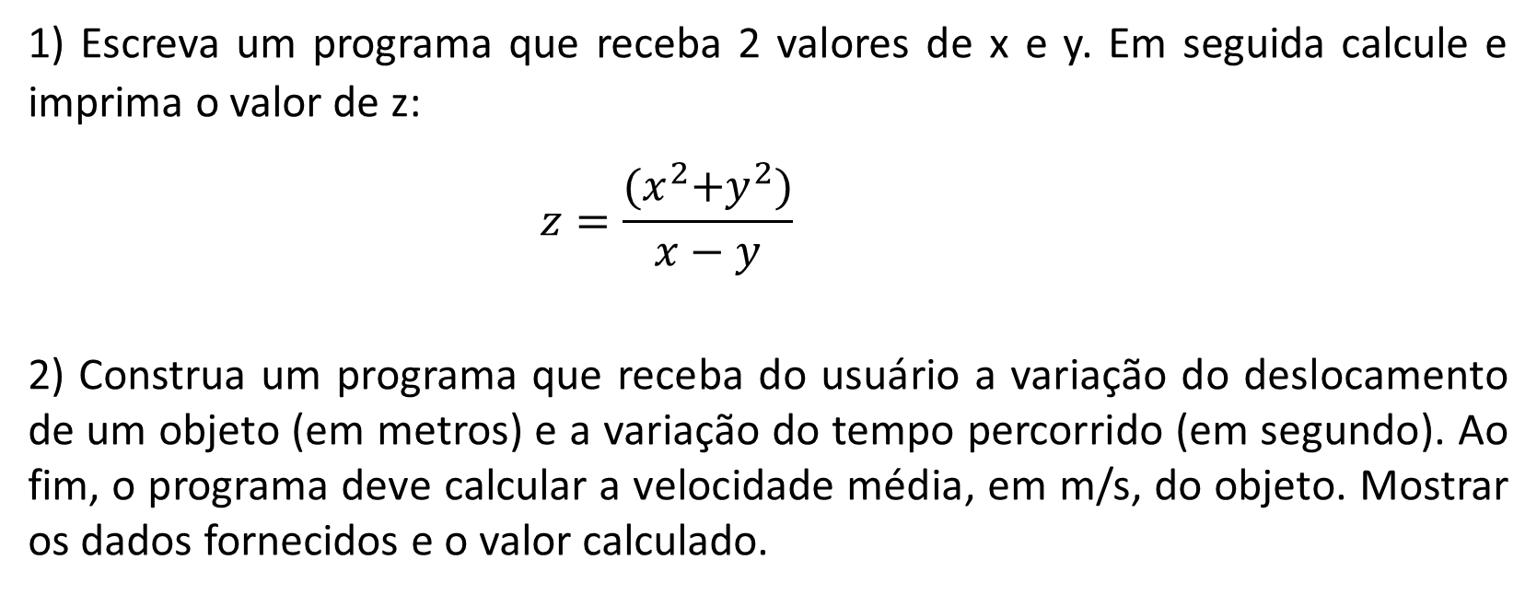
Praticando com o Python ...
1) Escreva um programa que receba 2 valores de x e y. Em seguida calcule e imprima o valor de z:
$$z=\frac{{(x}^{2}+y^{2})}{x−y}$$
2) Construa um programa que receba do usuário a variação do deslocamento de um objeto (em metros) e a variação do tempo percorrido (em segundo). Ao fim, o programa deve calcular a velocidade média, em m/s, do objeto. Mostrar os dados fornecidos e o valor calculado.

Slide 3
Praticando com o Python ...
3) Escreva um programa que solicita o raio de um círculo e em seguida exiba o perímetro e área do círculo. Para saber o valor do pi, faça:
import math
print(math.pi)
4) Você está no Brasil, e para temperatura usamos o grau Celsius. Porém, quando você for contrato para trabalhar como programador Python no exterior, deverá usar graus Fahrenheit.
Ou seja, você fornece a temperatura em graus Celsius e seu script faz a conversão para graus Fahrenheit.
Notes:
import math
math.pi

Slide 4
Praticando com o Python ...
5) Agora faça o contrário. Você fornece a temperatura em graus Fahrenheit, seu programa converte para Celsius e exibe na tela.
6) Um novo modelo de carro, super econômico foi lançado. Ele faz 20 km com 1 litro de combustível. Cada litro de combustível custa R$ 4,95.
Faça um programa que pergunte ao usuário quanto de dinheiro ele pretende usar e em seguida o programa informa quantos litros de combustível ele pode comprar e quantos quilômetros o carro consegue rodar com esta quantidade de combustível.
Seu script será usado no computador de bordo do carro.
Notes:
import math
math.pi

Slide 5
Praticando com o Python ...
7) Sua tarefa é criar um programa em Python que pede o preço original de um produto e dá 20% de desconto. Você deve mostrar:
Preço original do produto
Valor do desconto em R$ (tipo 'Você ganhou R$ xx,xx de desconto’)
Valor do produto com o desconto
8) A loja percebeu que não quer dar 20% em tudo. Quer dar 20% em algumas coisas, 10% em outras, nada em outros produtos e até 30% em alguns outros produtos. Crie um script em Python que pergunte o preço original e o desconto que deve ser concedido. Ele deve mostrar a saída igual ao exercício anterior.
Notes:
import math
math.pi

Slide 6
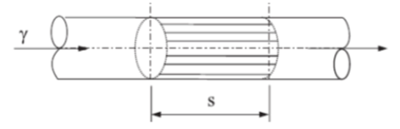
Praticando com o Python ...
9) Você foi contratado para desenvolver um programa que calcule área de uma coroa circular com base em duas medidas de raio fornecido pelo usuário.
área em azul
10) Você está desenvolvendo um programa para calcular a vazão de um fluido em um tubo com base no diâmetro interno do tubo e na velocidade do fluxo. A fórmula para calcular a vazão deve ser pesquisada. Os dados de entrada devem ser alimentados em metros e m/s.
Notes:
import math
math.pi

Slide 7
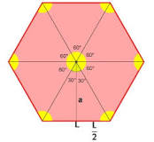
Praticando com o Python ...
11) Você foi contratado para desenvolver um programa que calcule o Índice de Massa Corporal (IMC) com base nos dados de altura e peso fornecidos pelo usuário. O IMC é uma medida que relaciona o peso e a altura de uma pessoa para avaliar se ela está abaixo do peso, com peso normal, com sobrepeso ou obesa.
A fórmula para calcular o IMC é: IMC = peso / (altura^2), onde o peso é em quilogramas e a altura é em metros.
12) Você está desenvolvendo um programa para calcular a área de um hexágono regular com base no raio fornecido pelo usuário. Um hexágono regular tem seis lados de igual comprimento e seis ângulos internos de 120 graus. Assim, para determinar a área desse hexágono, basta determinar a área de um dos triângulos e, em seguida, multiplicar o resultado por 6.
Notes:
import math
math.pi

Slide 8
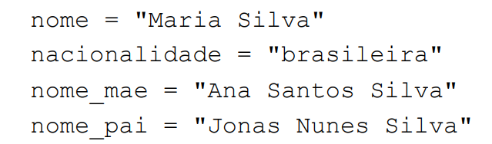

Variáveis do tipo string
Representam informação textual
Uma string é uma sequência de caracteres simples
Na linguagem Python, as strings são utilizadas com aspas simples ('... ') ou aspas duplas ("...")

Slide 9
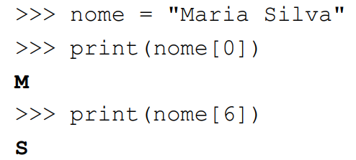

Acessando caracteres de uma string
Caracteres podem ser acessados pela sua posição dentro da string
Primeira posição é a posição ZERO

Slide 10
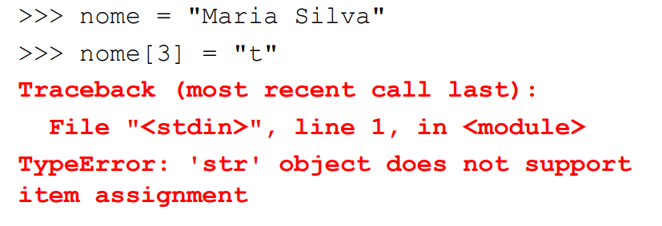
Alteração de um caractere em strings
O conteúdo de uma determinada posição de uma string não pode ser alterado – são sequências imutáveis.

Slide 11
Fatiamento das strings
O fatiamento é uma ferramenta usada para extrair apenas uma parte dos elementos de uma string
string[Limite_Inferior : Limite_Superior]
Retorna uma string com os elementos das posições do limite inferior até o limite superior -1

Slide 12
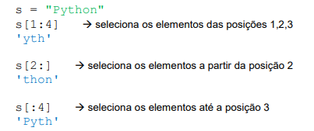
Fatiamento de string

Slide 13
Principais operadores para string
Alguns operadores importantes que podem ser usados em string:
in
len
+
*

Slide 14
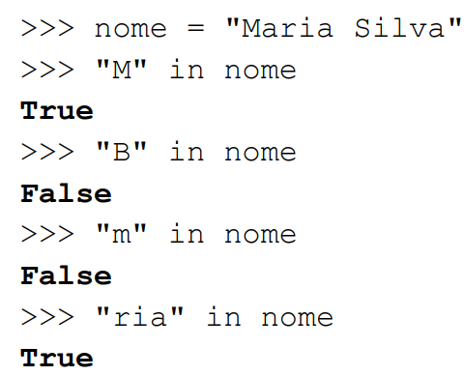
Operador in
substring in string
retorna True ou False

Slide 15
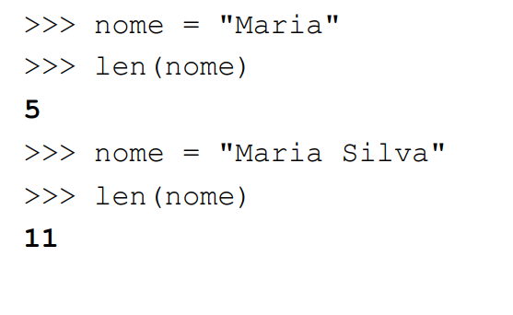
Função len()
len(string)
Retorna a quantidade de caracteres da string.

Slide 16
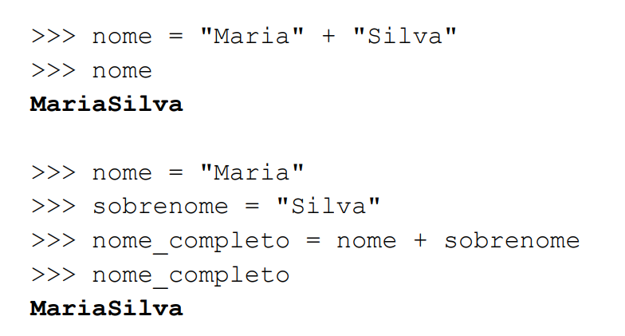
Operador de concatenação – “+”
string1 + string2
Concatena duas strings

Slide 17
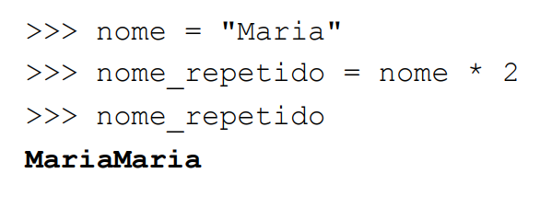
Operador de repetição – “*”
string * int
Repete a string int vezes

Slide 18
Praticando com o Python...
Crie um programa que imprima o comprimento de uma string fornecida pelo usuário.
2) Elaborar um programa que solicite nome e sobrenome. Em seguida, concatene ambos em uma nova string, separando com espaço. Ao final, imprima o nome completo fornecido pelo usuário.
3) Construa um programa que apresente o seguinte menu:
************************************************
CÁLCULO DE GRANDEZAS ELÉTRICAS
************************************************

Slide 19
Outros métodos
Outros métodos úteis para se utilizar com string:
upper;
lower
split
partition

Slide 20
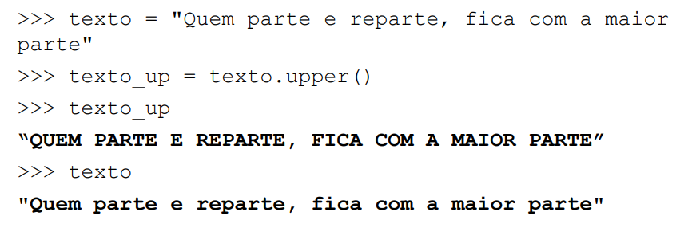
Método upper()
string.upper()
Retorna a string com letras minúsculas substituídas por maiúsculas

Slide 21
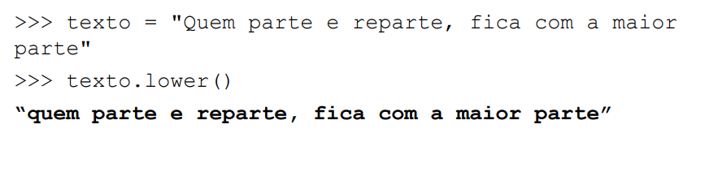
Método lower()
string.lower()
Retorna a string com letras minúsculas substituídas por maiúsculas

Slide 22
Método split()
string.split(separador)
Separa a string em "pedaços" que aparecem antes e depois do separador.
Se o separador não for especificado, é usado espaços em branco, tabs e quebras de linha como separador.
Útil para ler várias entradas de uma única vez

Slide 23
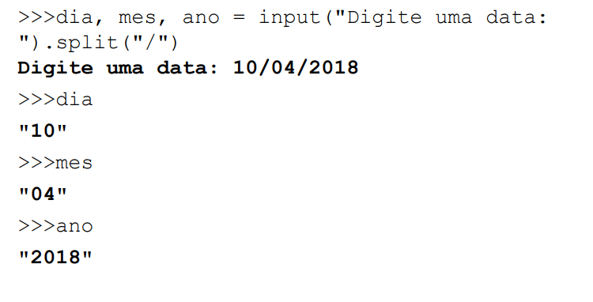
Método split()
string.split(separador) No interpretador (SHELL)

Slide 24
Método partition()
string.partition(separador)
Separa a string em três pedaços: o que vem antes da primeira ocorrência do separador, o separador e o que vem depois do separador

Slide 25
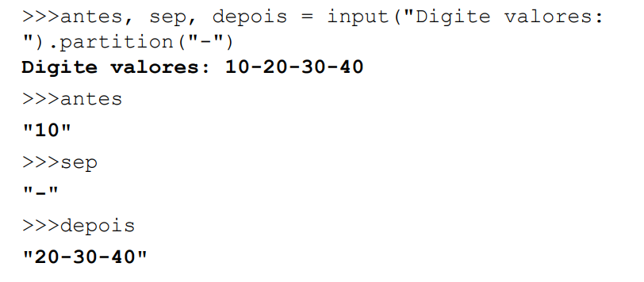
Método partition()
string.partition(separador)

Slide 26
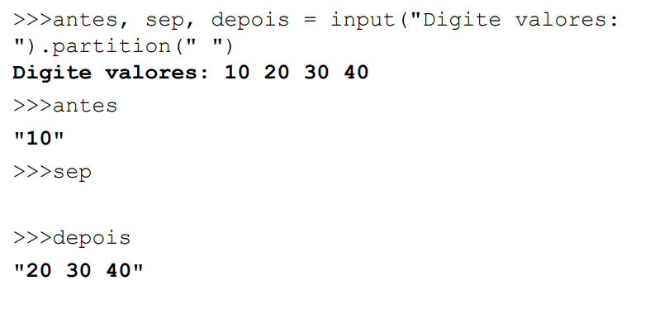
Método partition()
string.partition(separador)

Slide 27

Formatação de string com .format()
Você pode usar format() para fazer uma formatação posicional simples.
Caso tenhamos valores numéricos:
print('Premio total: R$ {0:.2f}, para {1:%d} ganhadores, ‘
'onde cada um ficou com R$ {2:.2f}’.format(premio, ganhadores, premio/ganhadores))

Slide 28
Formatação de string com %()
String em Python têm uma operação integrada exclusiva que pode ser acessada com o operador %.
Caso tenhamos valores numéricos:
print('Premio total: R$ %.2f, para %d ganhadores, '
'onde cada um ficou com R$ %.2f.'%(premio, ganhadores, premio/ganhadores))

Slide 29
Formatação de string – f-String
Quando trabalhamos com strings, é bastante comum querermos formatá-las e, para isso, Python oferece diversas maneiras, tais como os marcadores de posição %, o método format(). No entanto, uma das maneiras mais simples de implementar a formatação de strings é utilizando a Literal Strings Interpolation ou, simplesmente, f-Strings. Elas foram incluídas na versão Python 3.6.
A sintaxe das f-Strings é bastante simples e o seu uso garante a incorporação de expressões dentro do texto literal.

Slide 30
Formatação de string – f-String
Em um programa Python, as f-Strings são iniciadas com a letra f ou F, contendo expressões envolvidas por um par de chaves {...}, modificadas dentro da string a ser formatada. As f-Strings consideram tudo que está fora do par de chaves como sendo um texto literal e, portanto, na saída, o texto será replicado sem nenhuma alteração.
A maneira mais simples de formatar uma string é informando o(s) valor(es) que a comporá(ão), conforme exemplo a seguir:

Slide 31
Formatação de string – f-String
premio = float(input(‘Valor do PREMIO:'))
ganhadores = int(input(‘Total de GANHADORES:')) print(f’O PREMIO DE R$ {premio:,.2f}, COM {ganhadores} GANHADORES, RECEBERAM R$ {premio/ganhadores:,.2f}')

Slide 32
Formatação de string
premio = float(input('VALOR DO PREMIO:'))
ganhadores = int(input('TOTAL DE GANHADORES:'))
print('Cada um vai ficar com R$', premio/ganhadores)
print('Cada um vai ficar com R$' + str(premio/ganhadores))
print('Cada um vai ficar com R$ %.2f'%(premio/ganhadores))
print('Cada um vai ficar com R$ {0:.2f}’.format(premio/ganhadores))
print(f'O PREMIO DE R$ {premio:,.2f}, COM {ganhadores} GANHADORES, RECEBERAM R$ {premio/ganhadores:,.2f}')

Slide 33
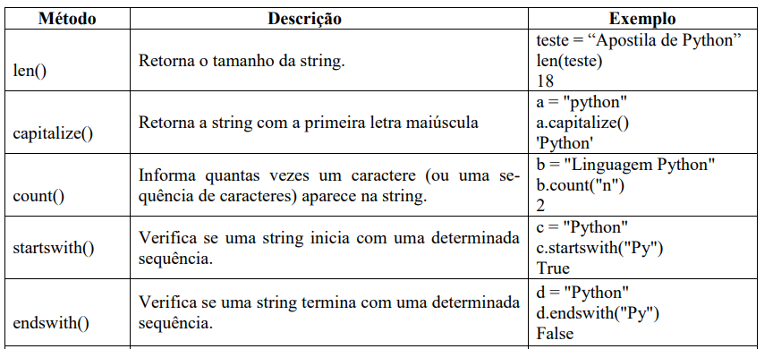
Outros métodos para string

Slide 34
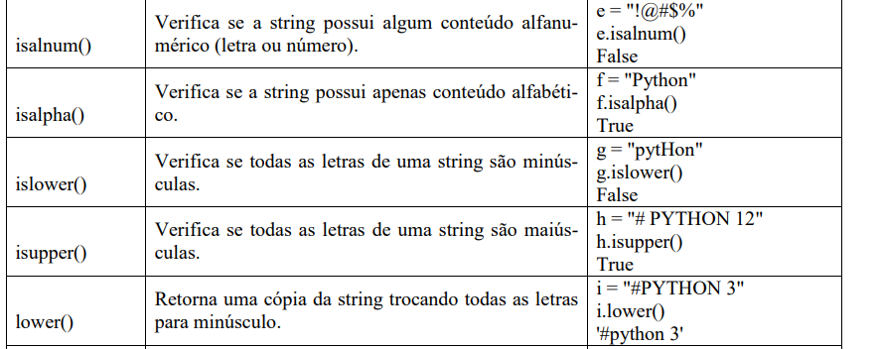
Outros métodos para string

Slide 35
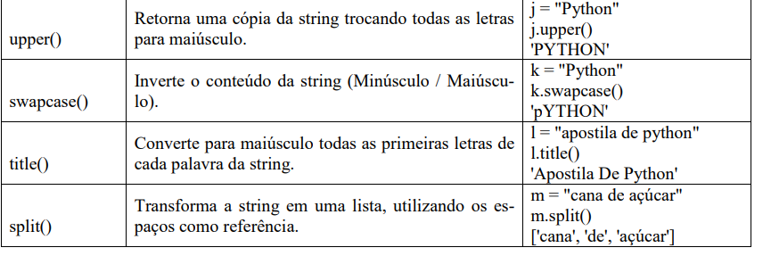
Outros métodos para string

Slide 36
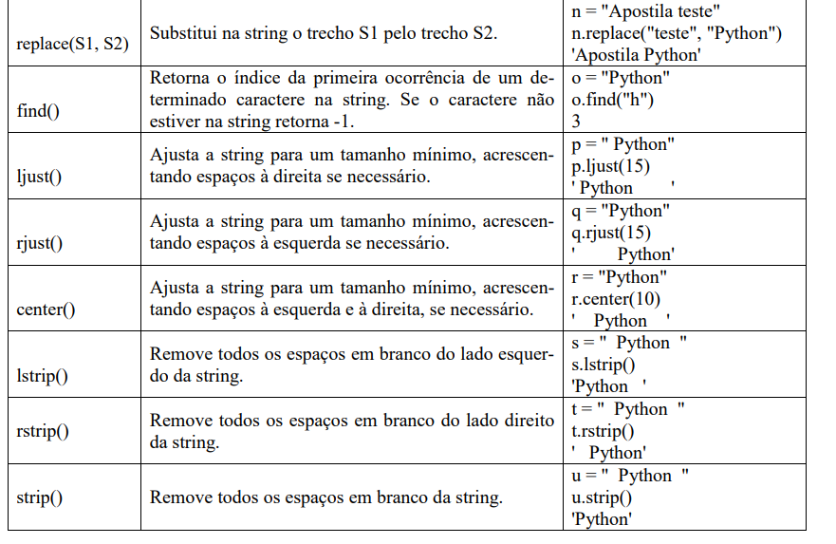
Outros métodos para string

Slide 37
Praticando com o Python...
1) Crie um programa que imprima o comprimento de uma string fornecida pelo usuário.
2) Escreva um programa que leia uma frase e converta em uma outra variável a cadeia de caracteres de letras maiúsculas em letras minúsculas.
3) Elabore um programa que solicite uma frase ao usuário e escreva a frase toda em maiúscula. No mesmo programa exiba a frase sem espaços em branco. Dica use replace.
4) Desenvolva um programa que solicite uma frase ao usuário e escreva a frase invertida. Dica [::-1]
Notes:
print(frase[::-1])

Slide 38
Praticando com o Python...
5) Crie um programa que leia o nome completo de uma pessoa todo em minúsculo e exiba este nome com as primeiras letras em maiúsculo. Dica: use .title()
6) Seguindo o exercício acima, exiba da mesma forma, no entanto a entrada será com todos os caracteres maiúsculos. Dica: use .lower() e .title()
7) Elabore um programa que leia o nome do usuário e mostre o nome de traz para frente, utilizando somente letras maiúsculas.
8) Desenvolva um programa que leia uma frase e um caractere. Em seguida, exiba ambos e o número de ocorrências do caractere na frase.
Notes:
print(frase[::-1])

Slide 39
Praticando com o Python...
9) Elabore um programa que leia uma frase, uma palavra antiga e uma palavra nova. O programa deve exibir uma string contendo a frase original e outra com a ocorrência da palavra antiga substituída pela palavra nova.
Exemplo:
Frase: “Quem parte e reparte fica com a maior parte”
Palavra antiga: “parte”
Palavra nova: “parcela”
Resultado a ser impresso no programa : “Quem parcela
e reparcela fica com a maior parcela”
Dica: use replace
Notes:
print(frase[::-1])

Slide 40


